Slide 1
催化剂
催化剂参与反应，改变反应历程，降低反应的活化能,提高化学反应速率。
能量
无催化剂过渡态
由于催化剂的质量及化学性质在反应前后不变，反应历程中必定既有催化参与的反应，又包括使催化剂再生成的反应。
有催化剂过渡态
活化能Ea2
活化能Ea1
反应物
生成物
反应过程

Slide 2
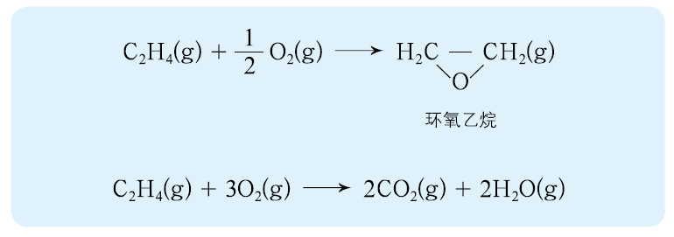
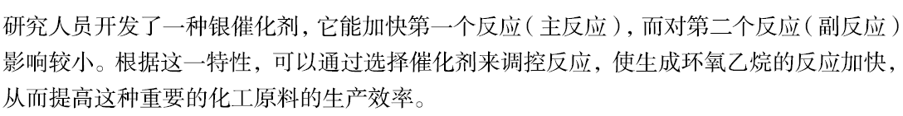
催化剂有选择性

Slide 3
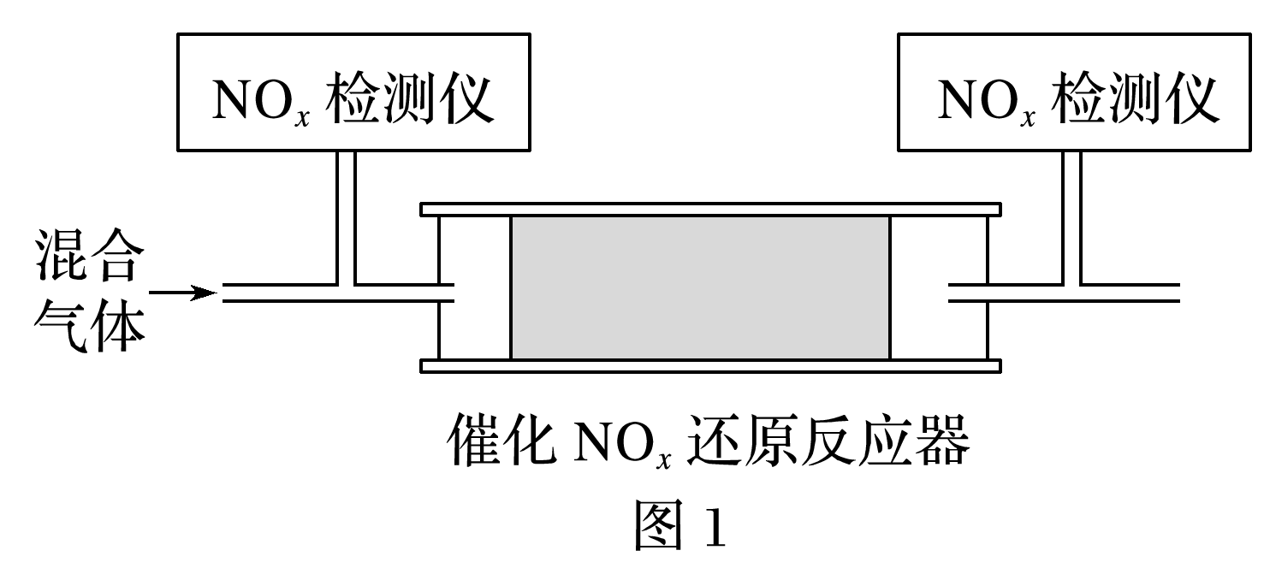
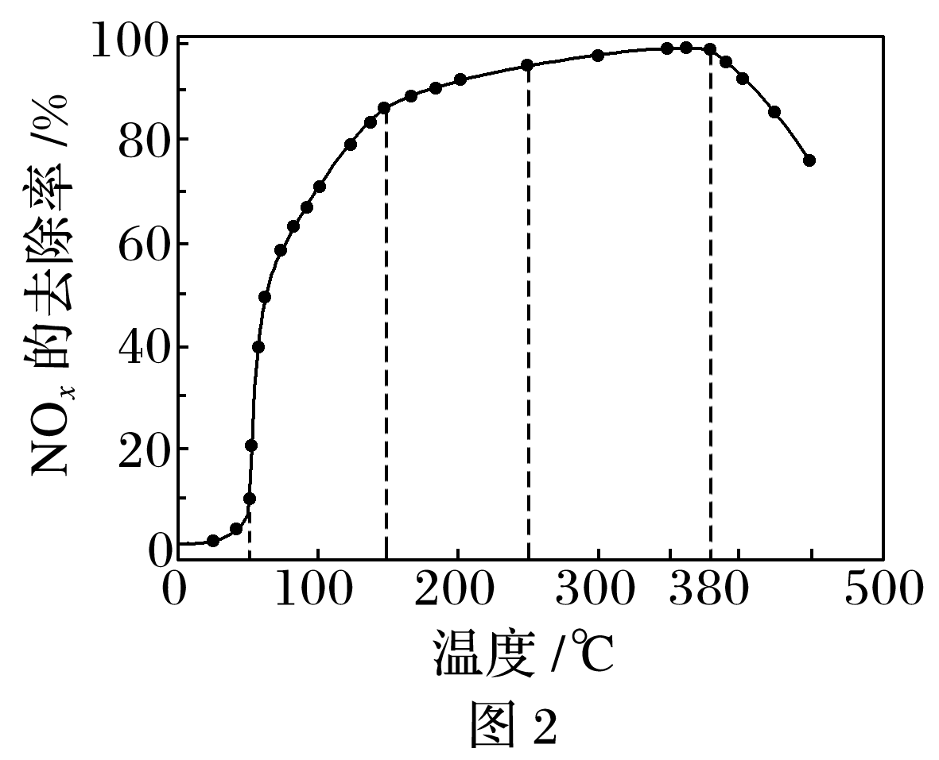
催化剂有活性温度范围
[2018·江苏，20(4)]将一定比例的O₂、NH₃和NO_{x}的混合气体，匀速通入装有催化剂M的反应器中反应(装置见图1)。
未达平衡状态前，加入催化剂或者升高温度，由于化学反应速率加快，是可以提高一定时间内的转化率
反应相同时间NO_{x}的去除率随反应温度的变化曲线如图2所示，在
50～250 ℃范围内随着温度的升高，NO_{x}的去除率先迅速上升后
上升缓慢的主要原因是___________________________________
_______________________________________________________
________________________________________________；
当反应温度高于380 ℃时，NO_{x}的去除率迅速下降的原因可能是
_____________________________________。
迅速上升段是催化剂活性随温度升高增大，与温度升高共同使NO_{x}去除反应速率迅速增大；上升缓慢段主要是温度升高引起的NO_{x}去除反应速率增大
催化剂活性下降；NH₃与O₂反应生成了NO

Slide 4
催化的一般过程(简化的过程):
①反应物扩散到催化剂表面;
②反应物被吸附在催化剂表面; 一般为放热过程
③被吸附的反应物发生化学反应生成产物;
④产物的解吸。 一般为吸热过程

Slide 5

归纳总结
未达平衡状态前，加入催化剂或者升高温度，化学反应速率加快，可以提高一定时间内的转化率。
2. 绝大多数催化剂都有活性温度范围，温度太低时，催化剂的活性很小，反应速率很慢，随温度升高，反应速率逐渐增大，物质转化效率增大，但温度过高又会破坏催化剂的活性。
其他因素：除浓度、温度、压强、催化剂影响因素外，反应物颗粒的大小、
构成微小原电池、光、超声波、激光等也能影响反应速率。

Slide 6
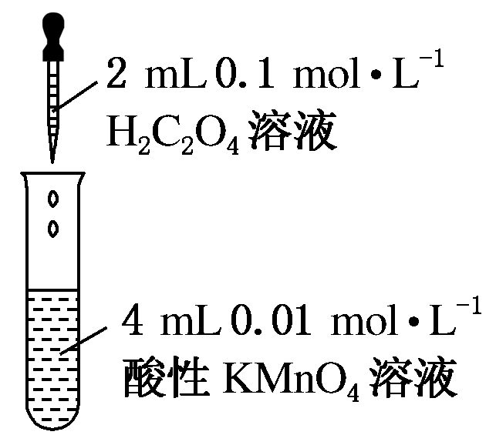
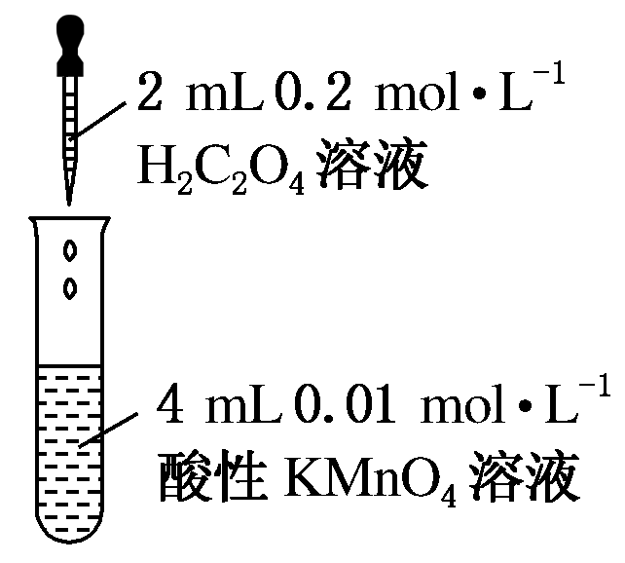
附：人教版课本实验
实验一： H₂C₂O₄溶液和酸性KMnO₄溶液反应
——探究浓度对化学反应速率的影响
实验组别 | 酸性KMnO₄溶液（0.01mol/L） | H₂C₂O₄溶液 （0.1mol/L） | H₂O
① | 10ml | 10ml | 0
② | 10ml | 5ml | 5ml
思考（实验设计与评价）：
如何比较两组实验的快慢？
实验设计时要保证谁是少量的？
实验②为什么要加水？
上述实验改变的是H₂C₂O₄的浓度，能不能改变KMnO₄的浓度？

Slide 7
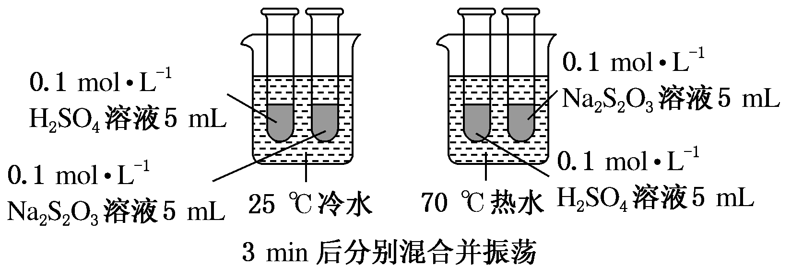
实验二： Na₂S₂O₃溶液和盐酸反应
——探究温度对化学反应速率的影响
思考（实验设计与评价）：
Na₂S₂O₃：硫代硫酸钠，又叫大苏打、海波。
反应：S₂O₃^{2－}＋2H＋ =S↓＋SO₂↑＋H₂O
如何比较两组实验的快慢？

Slide 8
实验三：H₂O₂的分解实验
——探究催化剂对化学反应速率的影响
(1)在试管中先加入2 mL 5%的H₂O₂溶液，再加入1 mL 0.1 mol·L^{－1} FeCl₃溶液，观察到的实验现象是产生气泡比较快。
(2)在试管中先加入2 mL 5%的H₂O₂溶液，再加入1 mL 蒸馏水，观察到的实验现象是产生气泡比较慢。

Slide 9
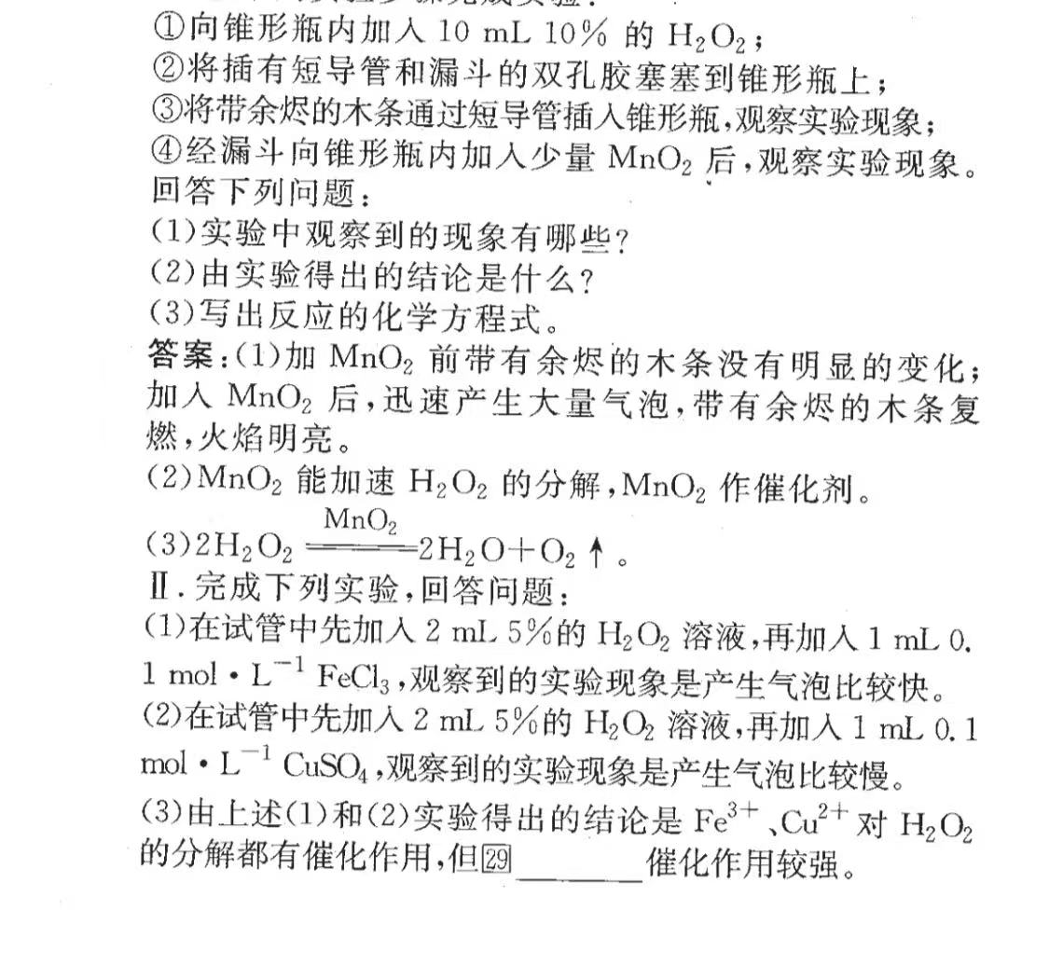
实验三：H₂O₂的分解实验
——探究催化剂对化学反应速率的影响
(1)在试管中先加入2 mL 5%的H₂O₂溶液，再加入1 mL 0.1 mol·L^{－1} FeCl₃溶液，观察到的实验现象是产生气泡比较快。
(2)在试管中先加入2 mL 5%的H₂O₂溶液，再加入1 mL 蒸馏水，观察到的实验现象是产生气泡比较慢。

Slide 10
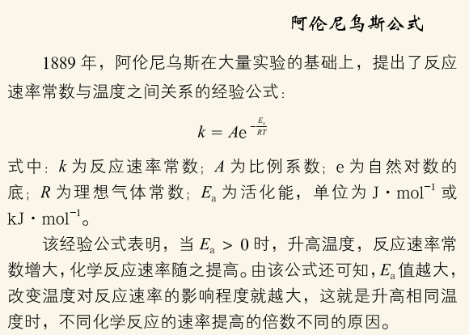
温度
对于基元反应：aA＋bB = gG＋hH
v＝kcª(A)·c^{b}(B)

Slide 11
小结：
1.Ea一定，T升高，k变大，所以升温可加快所有反应的速率。
2.对于不同反应，活化能越大，速率常数越小，反应速率越慢。
同一反应历程不同基元反应，Ea最大的一步反应速率最慢，是整个历程的决速步骤。
3.Ea越大，直线的斜率绝对值越大，改变相同温度，k变化大。
吸热反应E正＞ E逆，升高相同温度，k正升的更快，所以平衡后升温，正向移动。
放热反应E正 ＜E逆，升高相同温度，k逆升的更快，所以平衡后升温，逆向移动。
4.同一体系不同反应，一般低温下，Ea小的反应有利；高温时， Ea大的反应有利。

Slide 12
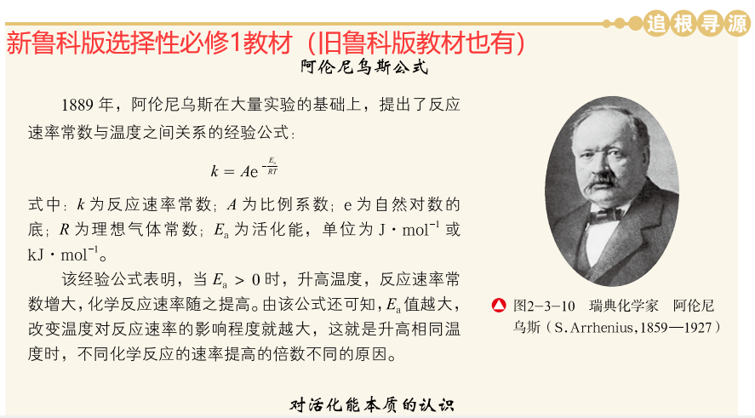

Slide 13
阿伦尼乌斯(Arrhenius) 公式
高考直通车
E_{a}
1819年阿累尼乌斯总结出了速率常数与热力学温度关系的经验公式
- —
k = Ae
RT
-E_{a}
ln k = —— + lnA
由于温度T在指数项，所以它的微小变化就会引起速度常数的较大变化。
RT
A─称频率因子或指前因子;
T─热力学温度
R─气体常数
E_{a} ─称为活化能，受温度影响，但影响不大，通常
忽略温度的影响。
注意：E_{a} 的单位与 R 的单位要一致；
在阿累尼乌斯公式中，k 是无量纲的
高考直通车

Slide 14
阿伦尼乌斯(Arrhenius) 公式
高考直通车
Arrhenius方程的对数形式是直线方程
lgk
E_{a}
-E_{a}
斜率 = - ————
ln k = —— + lnA
2.303R
RT
将自然对数形式改写成常用对数形式
截距 = lg A
E_{a}
lg k = - ———— + lg A
2.303RT
1/ T
lnk
由于E_{a}受温度的影响不大,
所以 lg k 对 1/T 作图是一条直线：
由斜率就可求出活化能:
E_{a} = - 2.303R×斜率
活化能较低
活化能较高
活化能更高
E_{a}越大，则反应的 k对温度更敏感。
1/ T
高考直通车

Slide 15
活化能的求算
高考直通车
例：实验测得温度对反应：NO₂+CO = NO + CO₂的影响如下图，求反应的活化能。
lgk
2 -
1 -
0 -
-1 -
-2
A(1.2,1.8)
-3.5
斜率 = ——— = -7.0×10³
0.5 ×10⁻³
B(1.7,-1.7)
E_{a} = - 2.303R×斜率 = 134 kJ·mol⁻¹
| | | | |
1.2 1.3 1.4 1.5 1.6 1.7
1/T×10³
E_{a}
k₁
E_{a}
1
1
1
lg k₁= - ———— + lg A
1
E_{a}
T₁ - T₂
lg —— = ———— — - — = ——— · ———
2.303RT₁
k₂
2.303R
2.303R
T₂
T₁
T₁T₂
2.303R
T₁T₂
2.303R
E_{a}
lg k₂= - ———— + lg A
2.303RT₁T₂
k₁
2.303RT₂
E_{a} = ————
lg ——
T₁ - T₂
k₂
高考直通车

Slide 16
阿累尼乌斯(Arrhenius) 公式
高考直通车
总结
①大多化学反应活化能E_{a}>0，升高温度，k增大，化学反应速率增大；少数反应或过程的活化能E_{a}<0，升高温度，k减小，化学反应速率减小。
例如H· + H· =H₂，固体对气体的吸附等。
②当温度一定时，活化能越大，反应越慢。
③根据公式k=A e^{-Ea/RT}，E_{a}大的反应速率常数比E_{a}小的反应对温度的改变更为敏
感。对不同反应, 升高相同温度, E_{a}大的反应 k 增大的倍数多 (即具有较大的温
度系数)。所以，升高温度，可逆反应向吸热方向移动（可逆反应活化能：吸
热方向>放热方向）
高考直通车

Slide 17
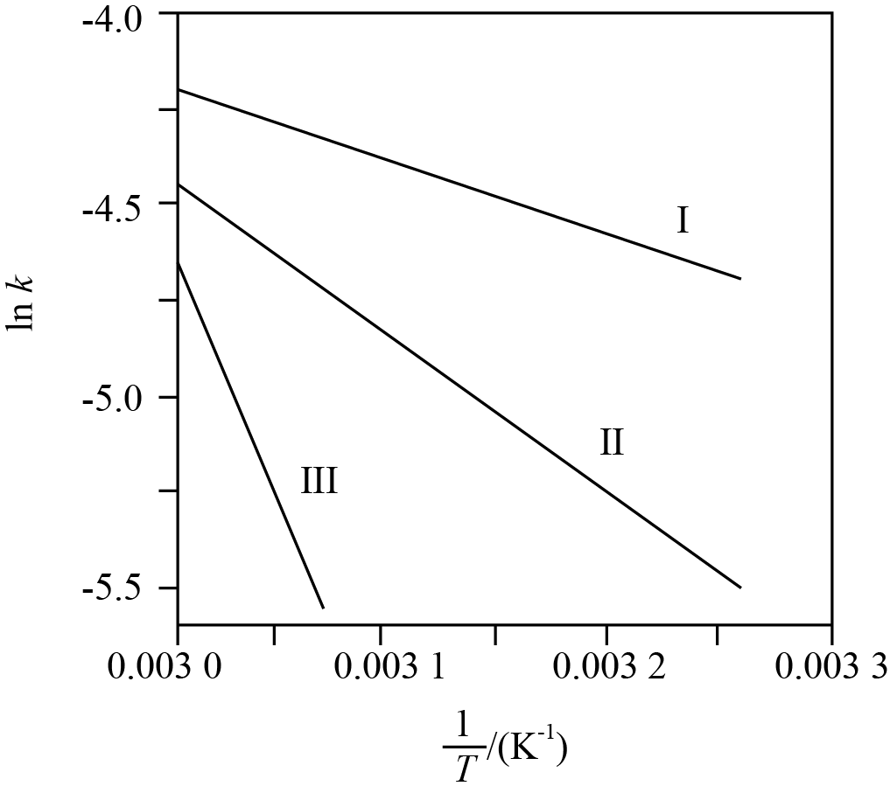
高考直通车
【典例2】下图是三个不同的基元
反应的lnk随1/T变化的曲线图。
Ⅰ < Ⅱ < Ⅲ
活化能由大到小的顺序是________，对于不同反应，温度升高时活化能______的反应速率变化大。
大
高考直通车

Slide 18
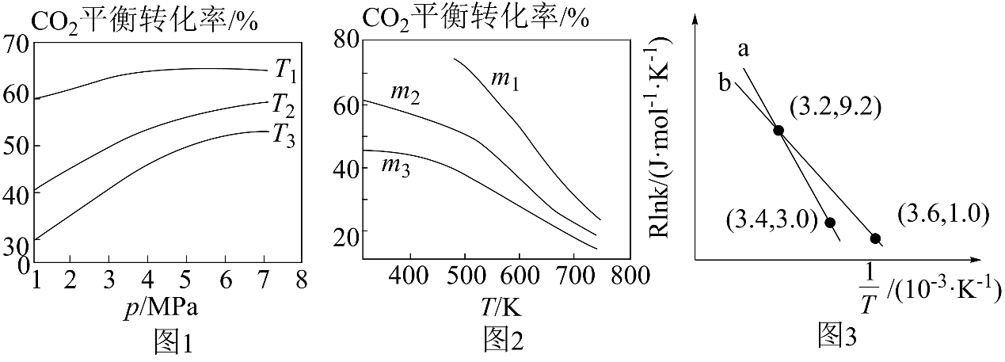
【典例4】某反应的Arrhenius经验公式的实验数据如图中曲线a所示，已知Arhenius经验公式 。则该反应的活化能E_{a}=___________kJ·mol⁻¹。当改变外界条件时，实验数据如图中的曲线b所示，则实验可能改变的外界条件是________________________。
31
使用更高效的催化剂
带入两点坐标数据
得-Ea=
3.0-9.2
3.4-3.2
<
= -31
高考直通车

Slide 19
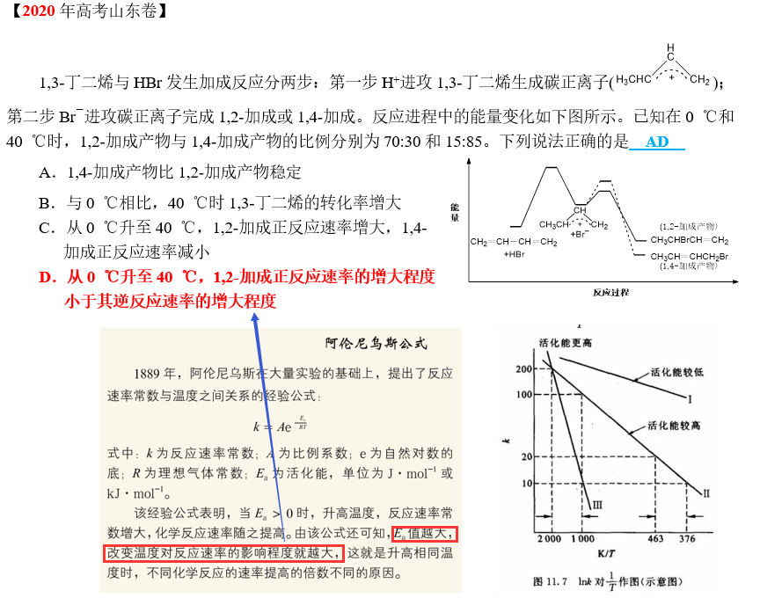

Slide 20
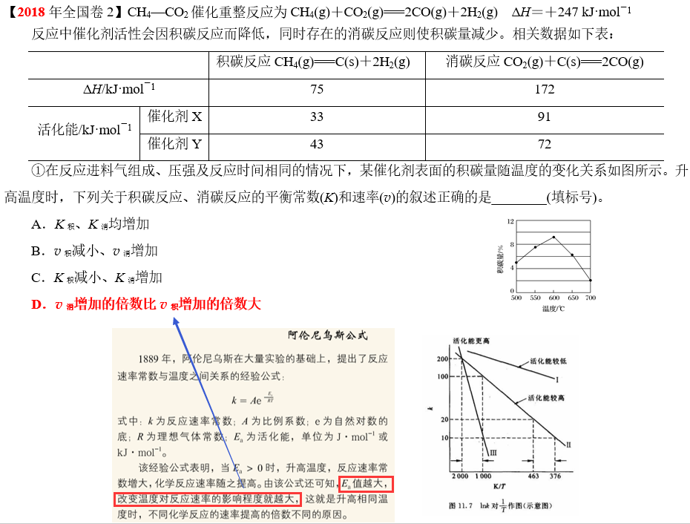

Slide 21
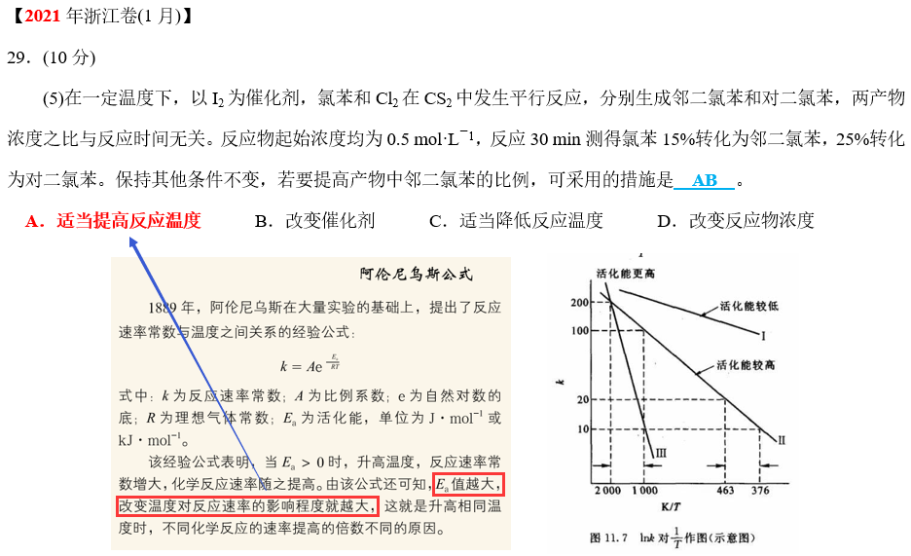
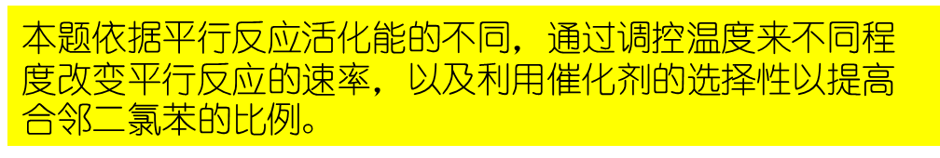

Slide 22
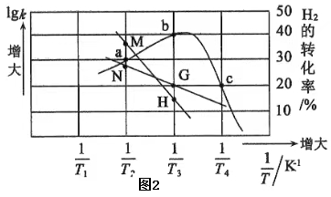
例：在体积相等的多个恒容密闭容器中,分别充人 lmolCO₂和4molH₂发生反应:CO₂(g)+4H₂(g) CH₄(g)+2H₂O(g) △H 在不同温度下反应相同时间,测得lgk与H₂转化率与温度关系如图所示。已知该反应的速率方程为V_{正}=k_{正}c(CO₂)c⁴(H₂)，V_{逆}=kc(CH₄)c²(H₂O),其中k正、k为速率常数,只受温度影响。图中信息可知,代表lgk_{正}曲线的是 (填“MH”或“NG”),反应活化能Ea(正) Ea(逆)

